Slide 1
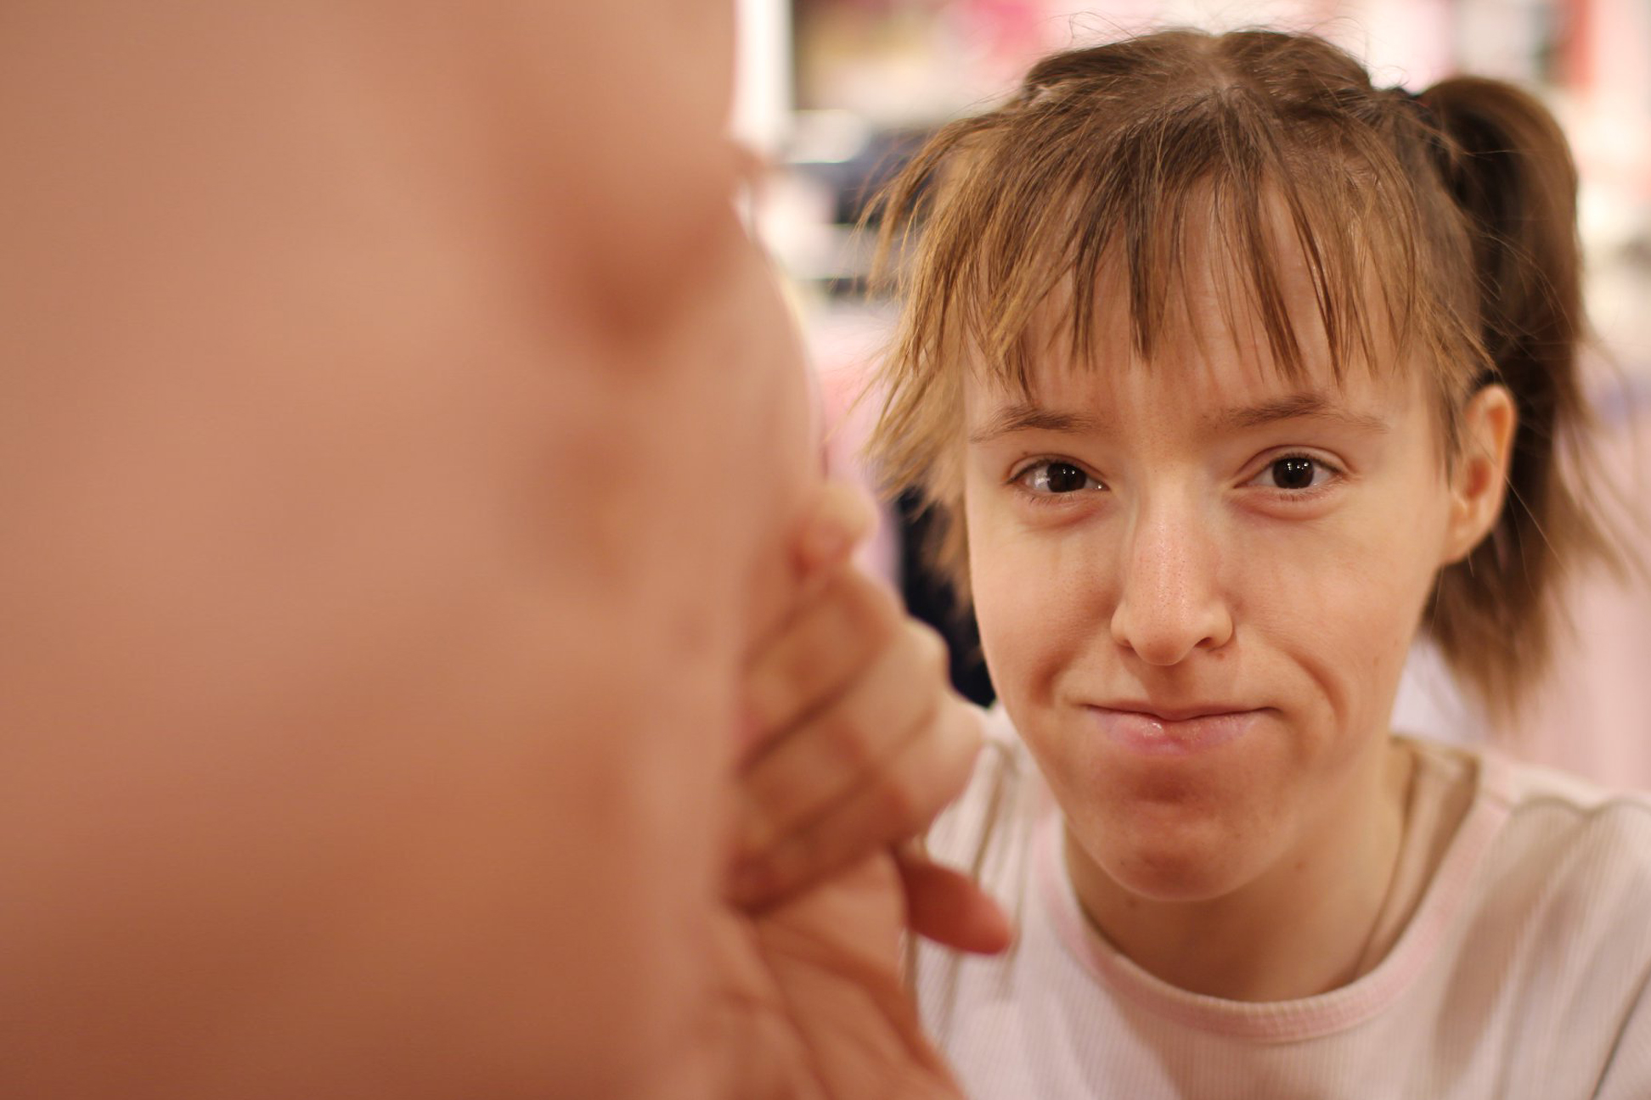
^{ТРУДОУСТРОЙСТВО МОЛОДЫХ ЛЮДЕЙ}
^{С ИНВАЛИДНОСТЬЮ}
^{Подходы и практики}

Slide 2
^{MELON} ^{FASHION}
^{GROUP}
Ведущий российский fashion-ретейлер, осуществляющий полный цикл модного бизнеса: от моделирования и производства одежды до открытия и оформления магазинов.
Компания успешно развивается и постоянно расширяет географию своего присутствия. ^{развития}
^{БРЕНДА}
^{СТРАН}
⁴
⁵
188
783
^{ГОРОДОВ}
^{МАГАЗИНОВ}

Slide 4
НАС 5000

Slide 5
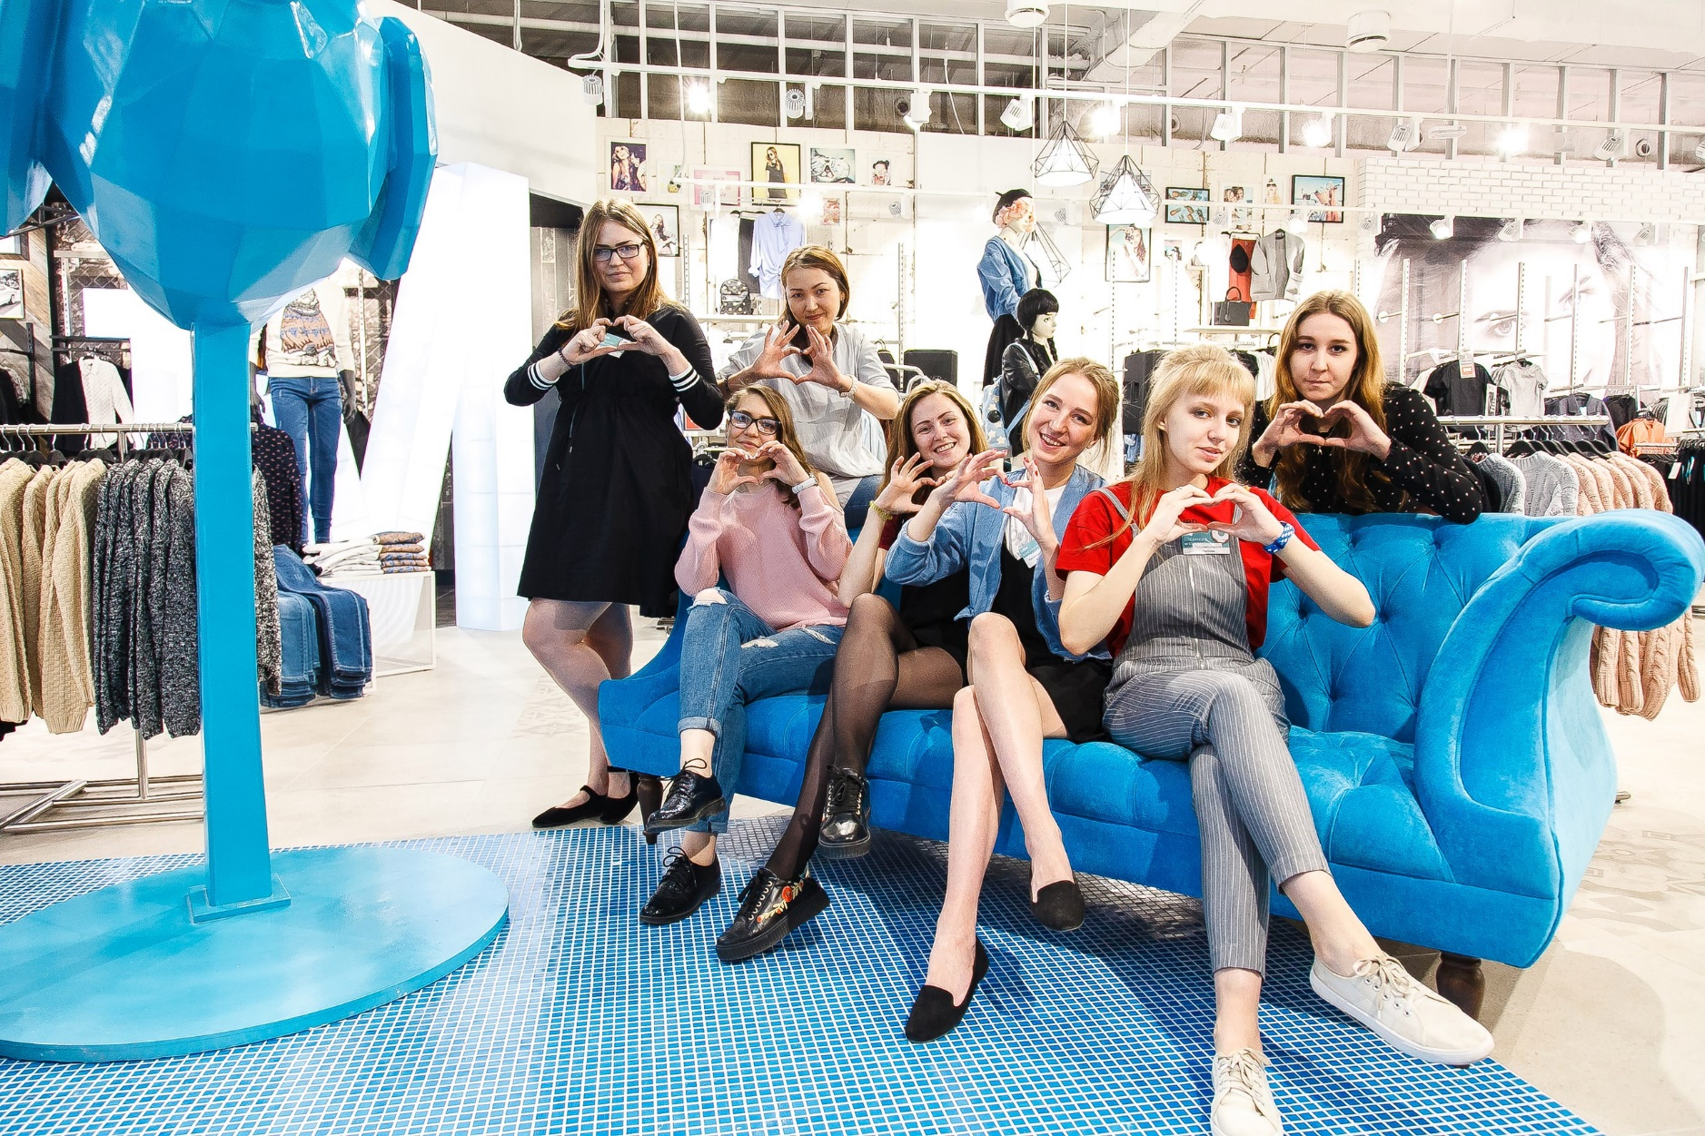
^{MELON} ^{FASHION} ^{GROUP} ^{И «ВСЕ ПОЛУЧИТСЯ!»}
Melon Fashion Group – участник Наблюдательного совета работодателей проекта «Все получится!», неравнодушных компаний, объединенных идеей инклюзии молодых людей, находящихся в трудной жизненной ситуации, в бизнес среду на старте их профессионального опыта.
Мы стремимся к тому, чтобы в России, во всех регионах, трудоустройство молодых людей было не единичной практикой отдельных компаний, а делом большого содружества инклюзивного бизнеса и профессиональных сообществ, включая Совет бизнеса по вопросам инвалидности.

Slide 6
4 БАЗОВЫХ ПОДХОДА К ОРГАНИЗАЦИИ РАБОЧИХ МЕСТ ДЛЯ МОЛОДЫХ ЛЮДЕЙ С ИНВАЛИДНОСТЬЮ БЕЗ ОПЫТА РАБОТЫ:
 | НЕАДАПТИРОВАННЫЙ ФУНКЦИОНАЛ | АДАПТИРОВАННЫЙ ФУНКЦИОНАЛ
ВРЕМЕННАЯ РАБОТА | Поддержка со стороны сопровождающей организации: не обязательна при наличии вводных тренингов по работе с людьми с инвалидностью для Сотрудников компании, но возможна до 1 мес. в отдельных cлучаях. | Поддержка со стороны сопровождающей организации: от 3 до 9 месяцев. Пример: Мэлон Фэшн Груп
ПОСТОЯННАЯ РАБОТА | Поддержка со стороны сопровождающей организации: От 3 до 6 мес. | Поддержка со стороны сопровождающей организации: до 6 месяцев.

Slide 7
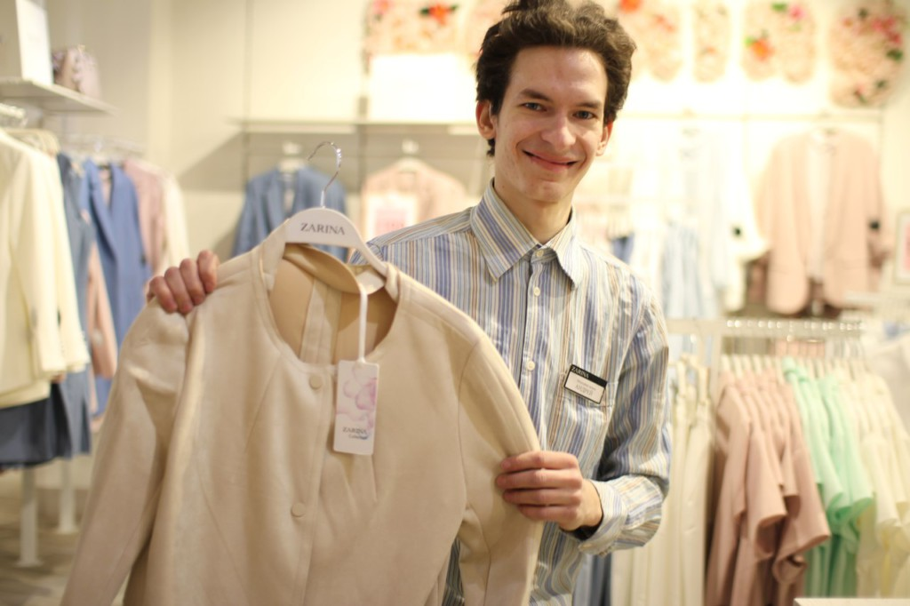
^{MFG И «РАУЛЬ»}
^{Сотрудничество с 2013 года}

Slide 8
ПРОГРАММА СОПРОВОЖДАЕМОГО ТРУДОУСТРОЙСТВА
Молодые люди (выпускники детских домов и коррекционных школ, ребята с инвалидностью) работают в розничных магазинах помощниками менеджера склада, а также в офисе компании.
Основной регион – Санкт-Петербург.
В 2020 году первый опыт в Орле.

Slide 9
ЦЕЛЬ – ДАТЬ РЕБЯТАМ ВОЗМОЖНОСТЬ ПОЛУЧИТЬ СТАРТОВЫЙ ОПЫТ РАБОТЫ ^{И}
^{ВЫЙТИ НА ОТКРЫТЫЙ РЫНОК ТРУДА}

Slide 10
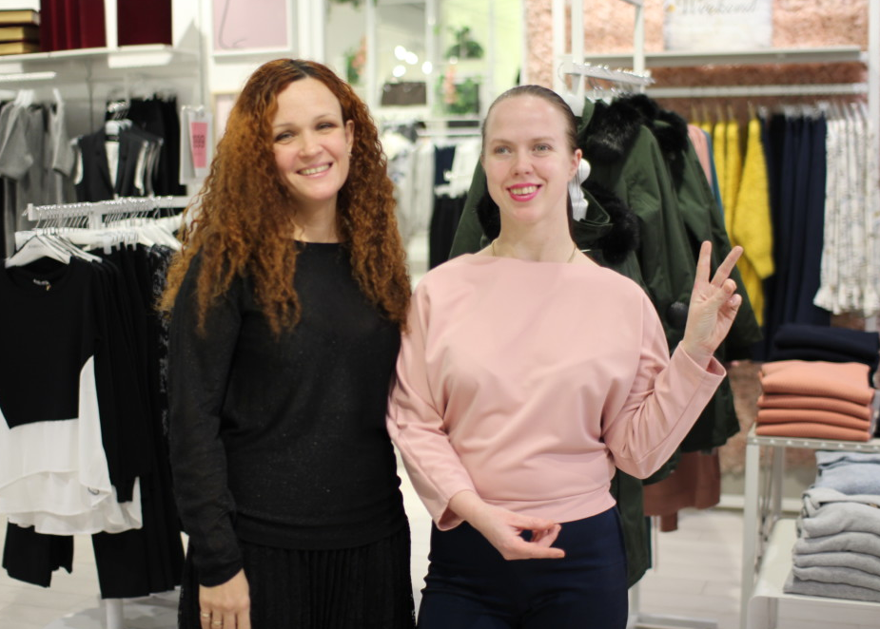
^{ФАКТОРЫ УСПЕХА:}
^{Наставничество и работа}
^{кураторов со стороны}
^{«Работа – i»}
^{Предварительная под-}
^{готовка в Школе сервиса}
^{Высокая вовлеченность}
^{сотрудников магазинов}
^{Выделение отдельного}
^{бюджета}

Slide 11
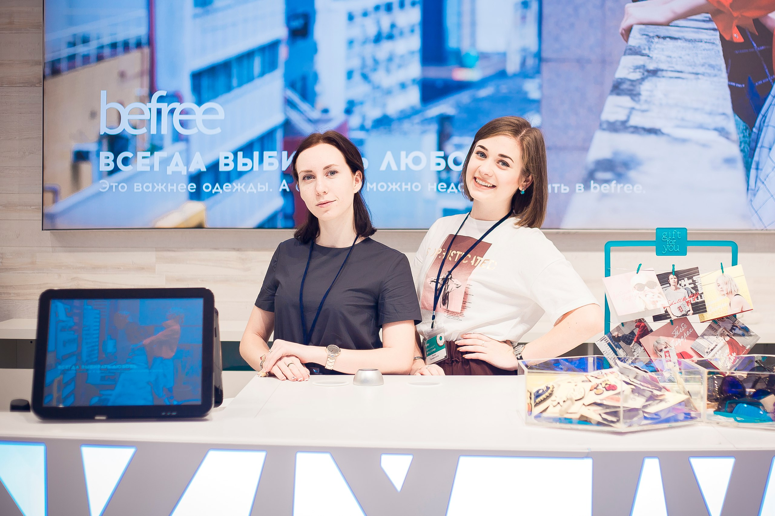
БОЛЕЕ 200 МОЛОДЫХ ЛЮДЕЙ ИЗ ЧИСЛА ВЫПУСКНИКОВ ДЕТСКИХ ДОМОВ, ВЫПУСКНИКОВ КОРРЕКЦИОННЫХ ШКОЛ, РЕБЯТ С ИНВАЛИДНОСТЬЮ ПОЛУЧИЛИ СТАРТОВЫЙ ОПЫТ РАБОТЫ В НАШИХ МАГАЗИНАХ

Slide 12
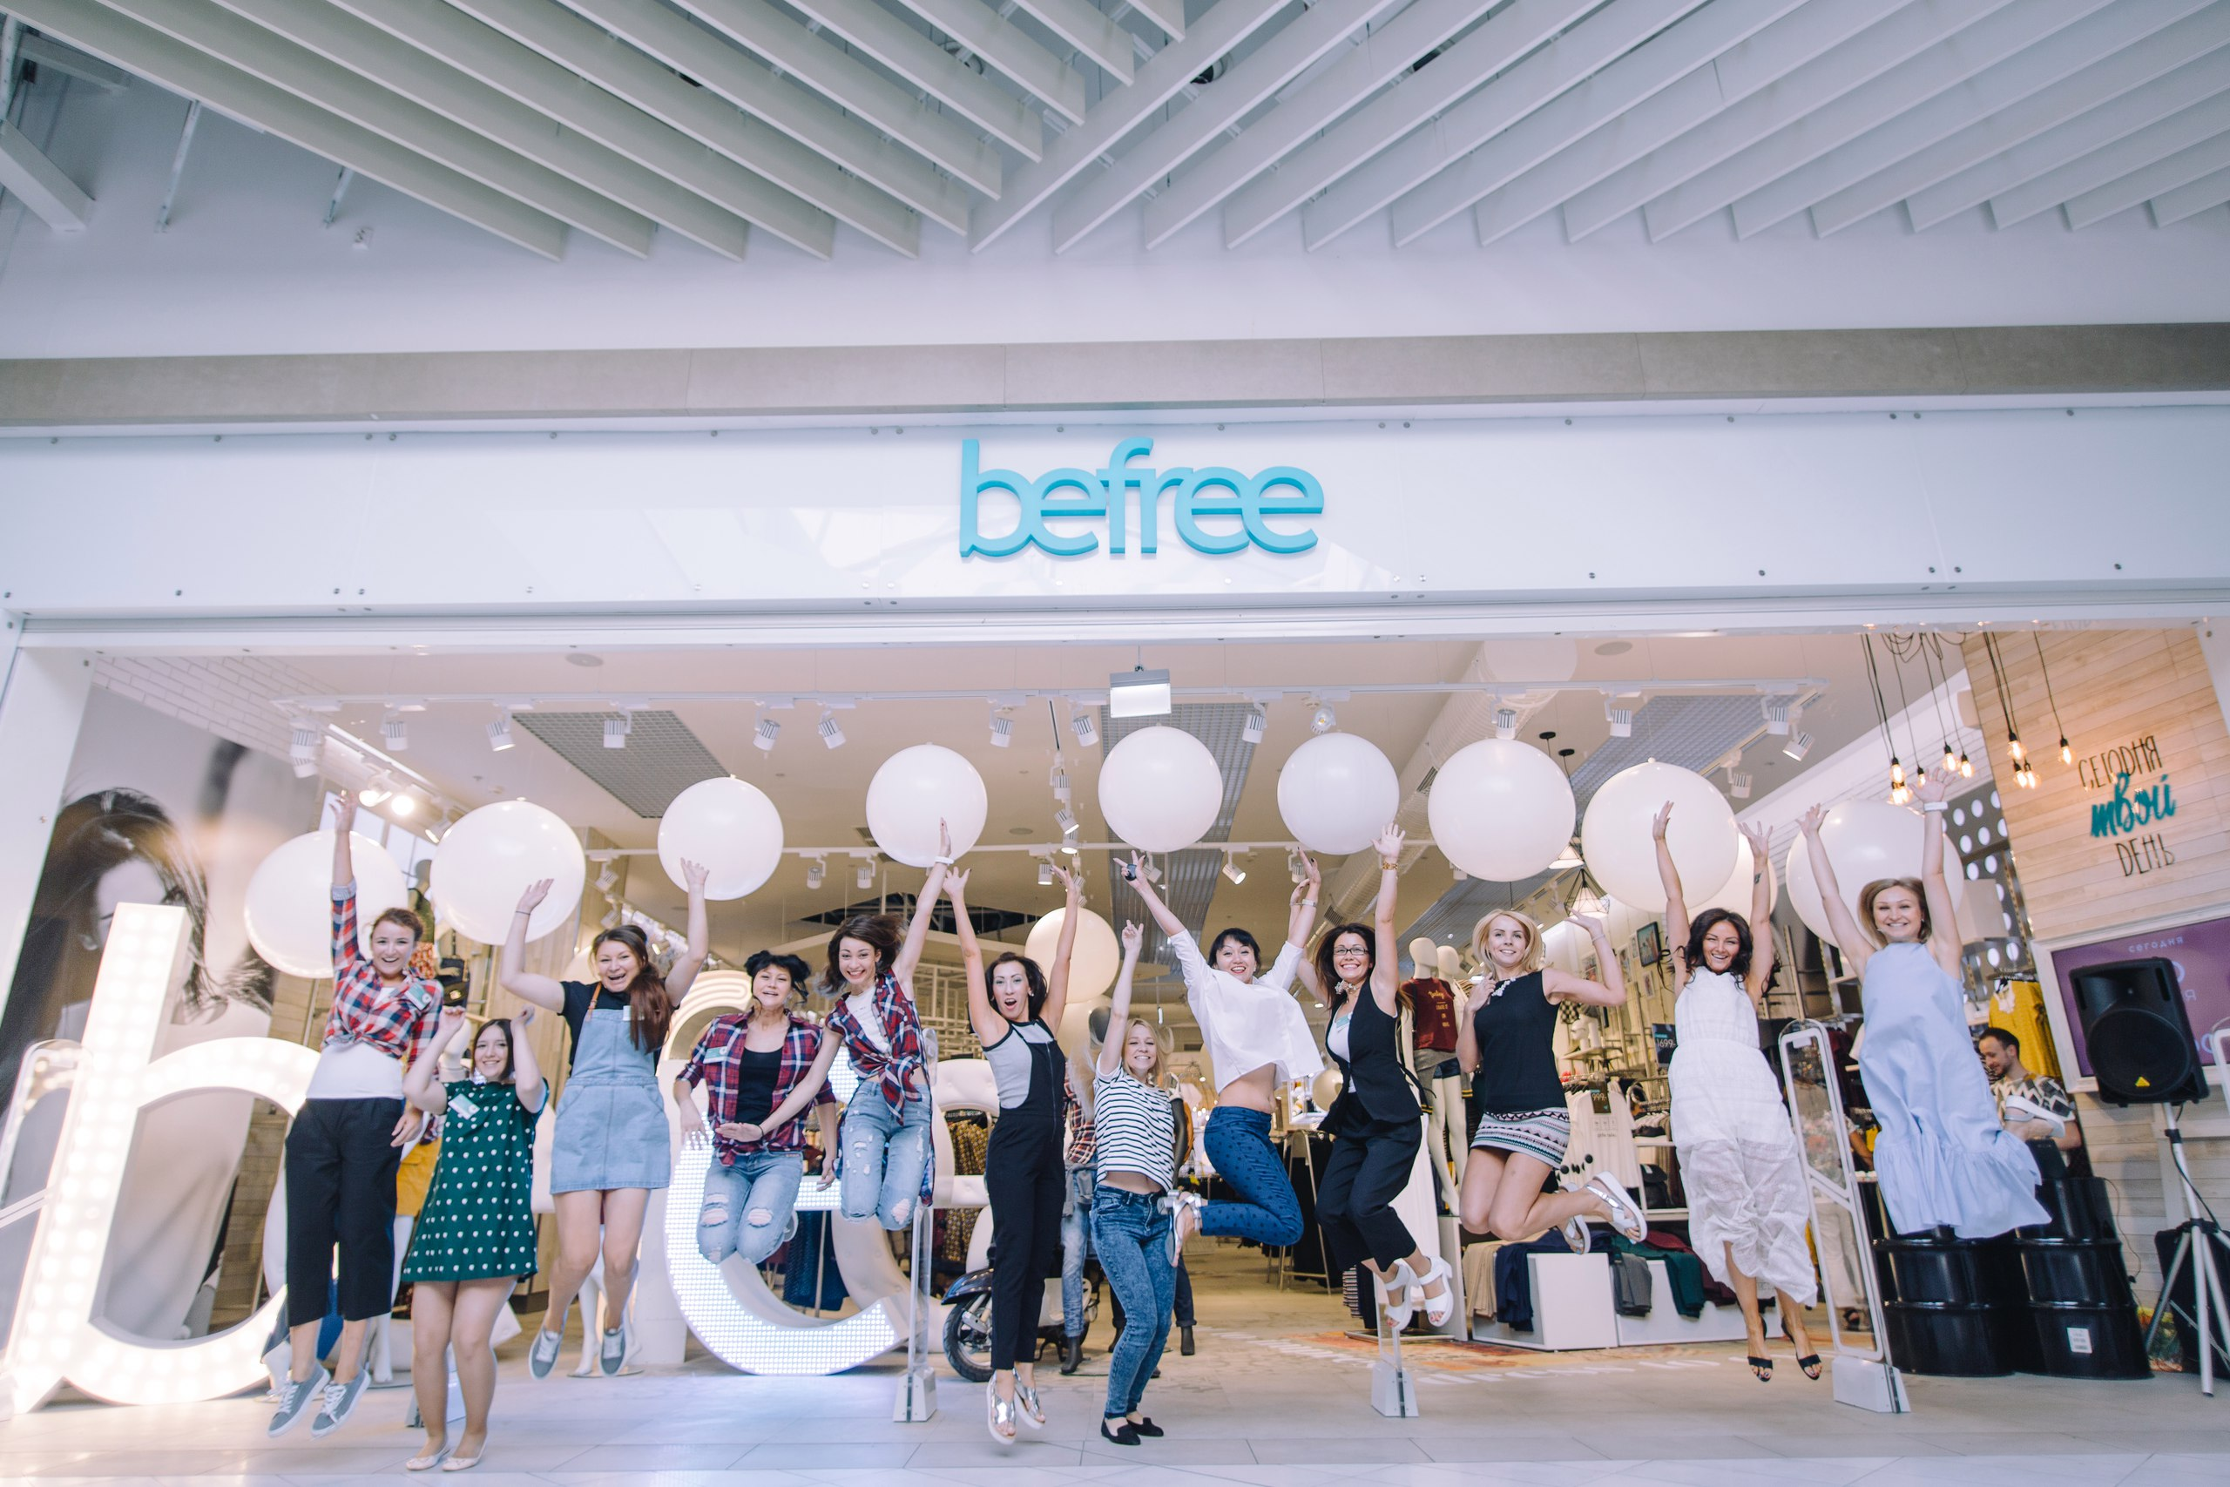
ПОРАЗИТЕЛЬНЫЙ МОТИВАЦИОННЫЙ ЭФФЕКТ
^{ДЛЯ КОМАНД МАГАЗИНОВ}

Slide 13
^{Спасибо} ^{за внимание}

